Slide 1

NÁZEV ŠKOLY: Základní škola Konstantinovy Lázně, okres Tachov, příspěvková organizace
AUTOR: Mgr. Erika Hovorková
TEMA: VY_32_INOVACE_13_Škola a školní zahrada
ČÍSLO PROJEKTU: CZ.1.07/1.4.00/21.2004

Slide 2
Anotace
Prvouka pro 1. ročník ZŠ
Prezentace na interaktivní tabuli
Pomůcky: učebnice, okopírované pracovní listy uvedené v prezentaci, fotografie obce
Inovace – práce s interaktivní tabulí motivuje žáky, vybízí je k aktivitě
Metodické pokyny: spojování a přiřazování obrázků k textu, pozorování

Slide 3
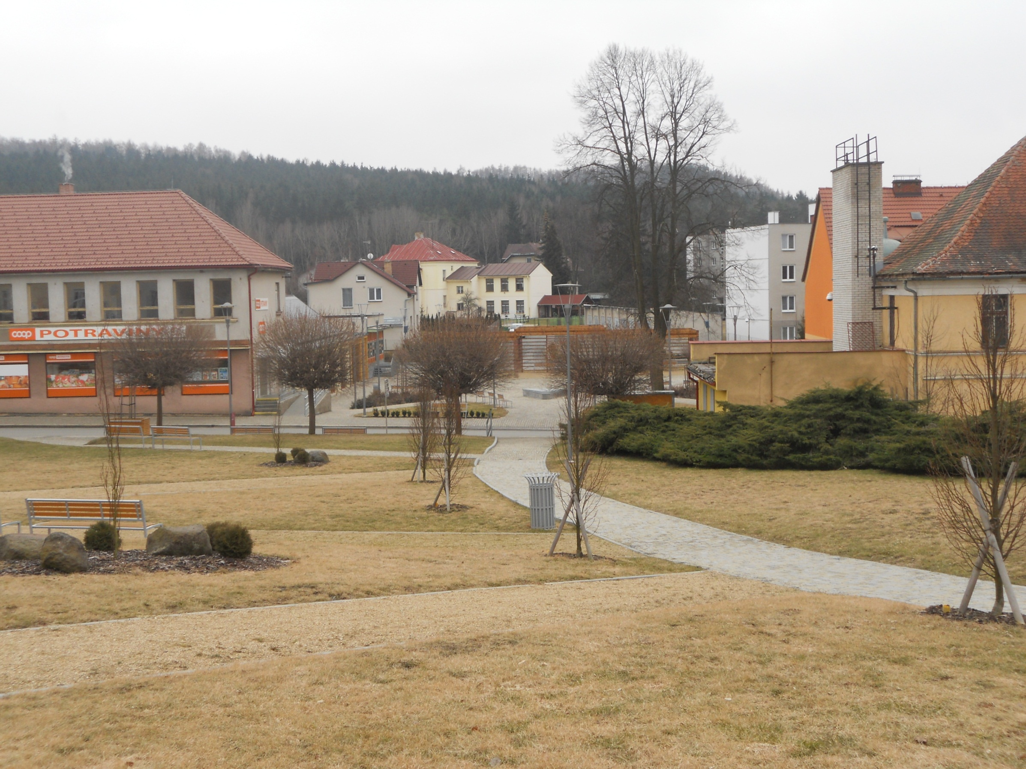
2
1
Notes:
Víš jak vypadá tvoje škola? Zakroužkuj ji. (Rozhovor s žáky nad fotografií.)

Slide 4
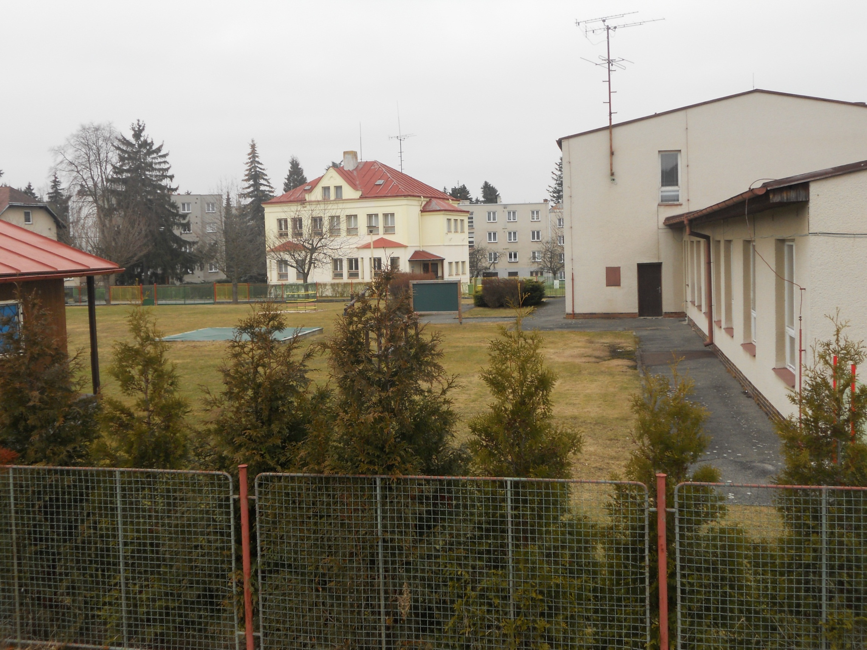

Notes:
Na fotografii najdi školu a přisuň k ní modrou šipku. Pojmenuj co je vpravo a přisuň žlutou šipku. Najdi okno ředitelny a přisuň šipku zelenou. Někdo tě na obrázku pozoruje – zkus najít a pojmenovat.

Slide 5
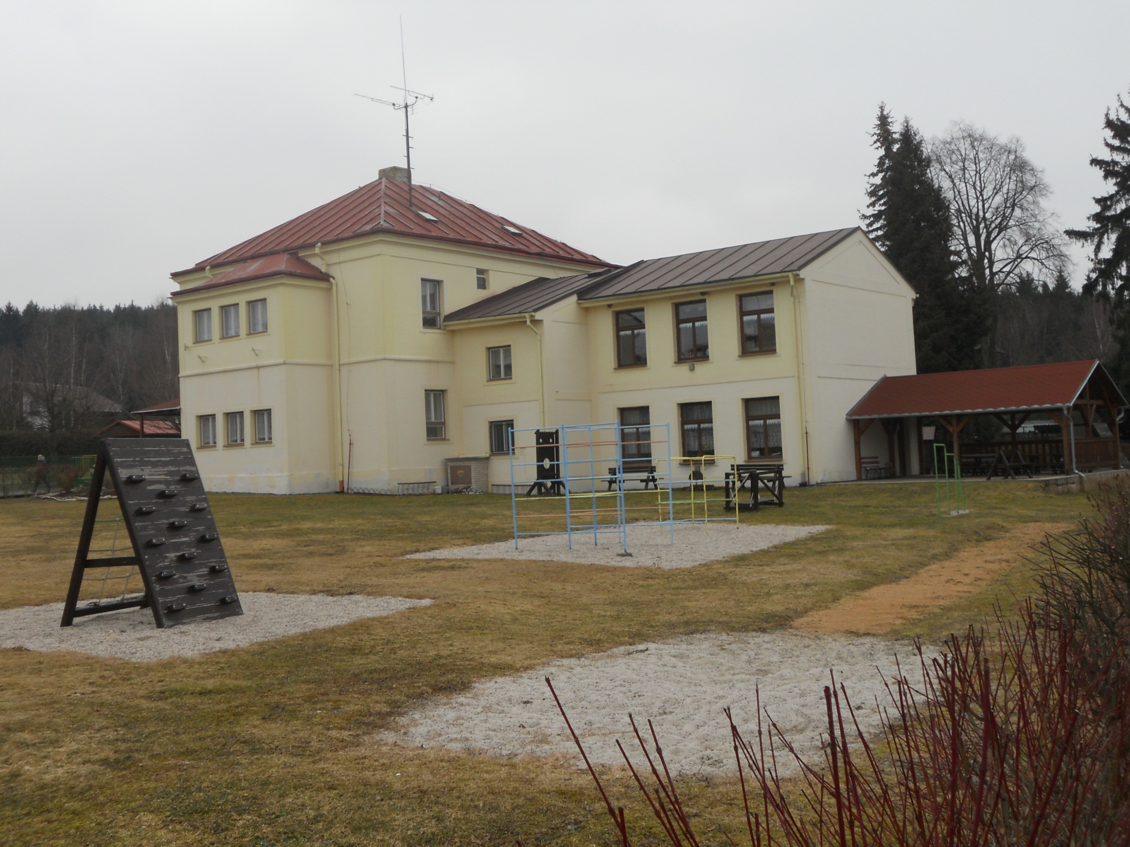
4
2
3
5
1
Notes:
Zakroužkuj a spočítej všechna okna na obrázku. Součet zapiš do obdélníku. Najdi a přiřaď čísla k těmto pojmům: doskočiště =1, pergola = 2, průlezka = 3, školní družina = 4, vchod do školy = 5

Slide 6
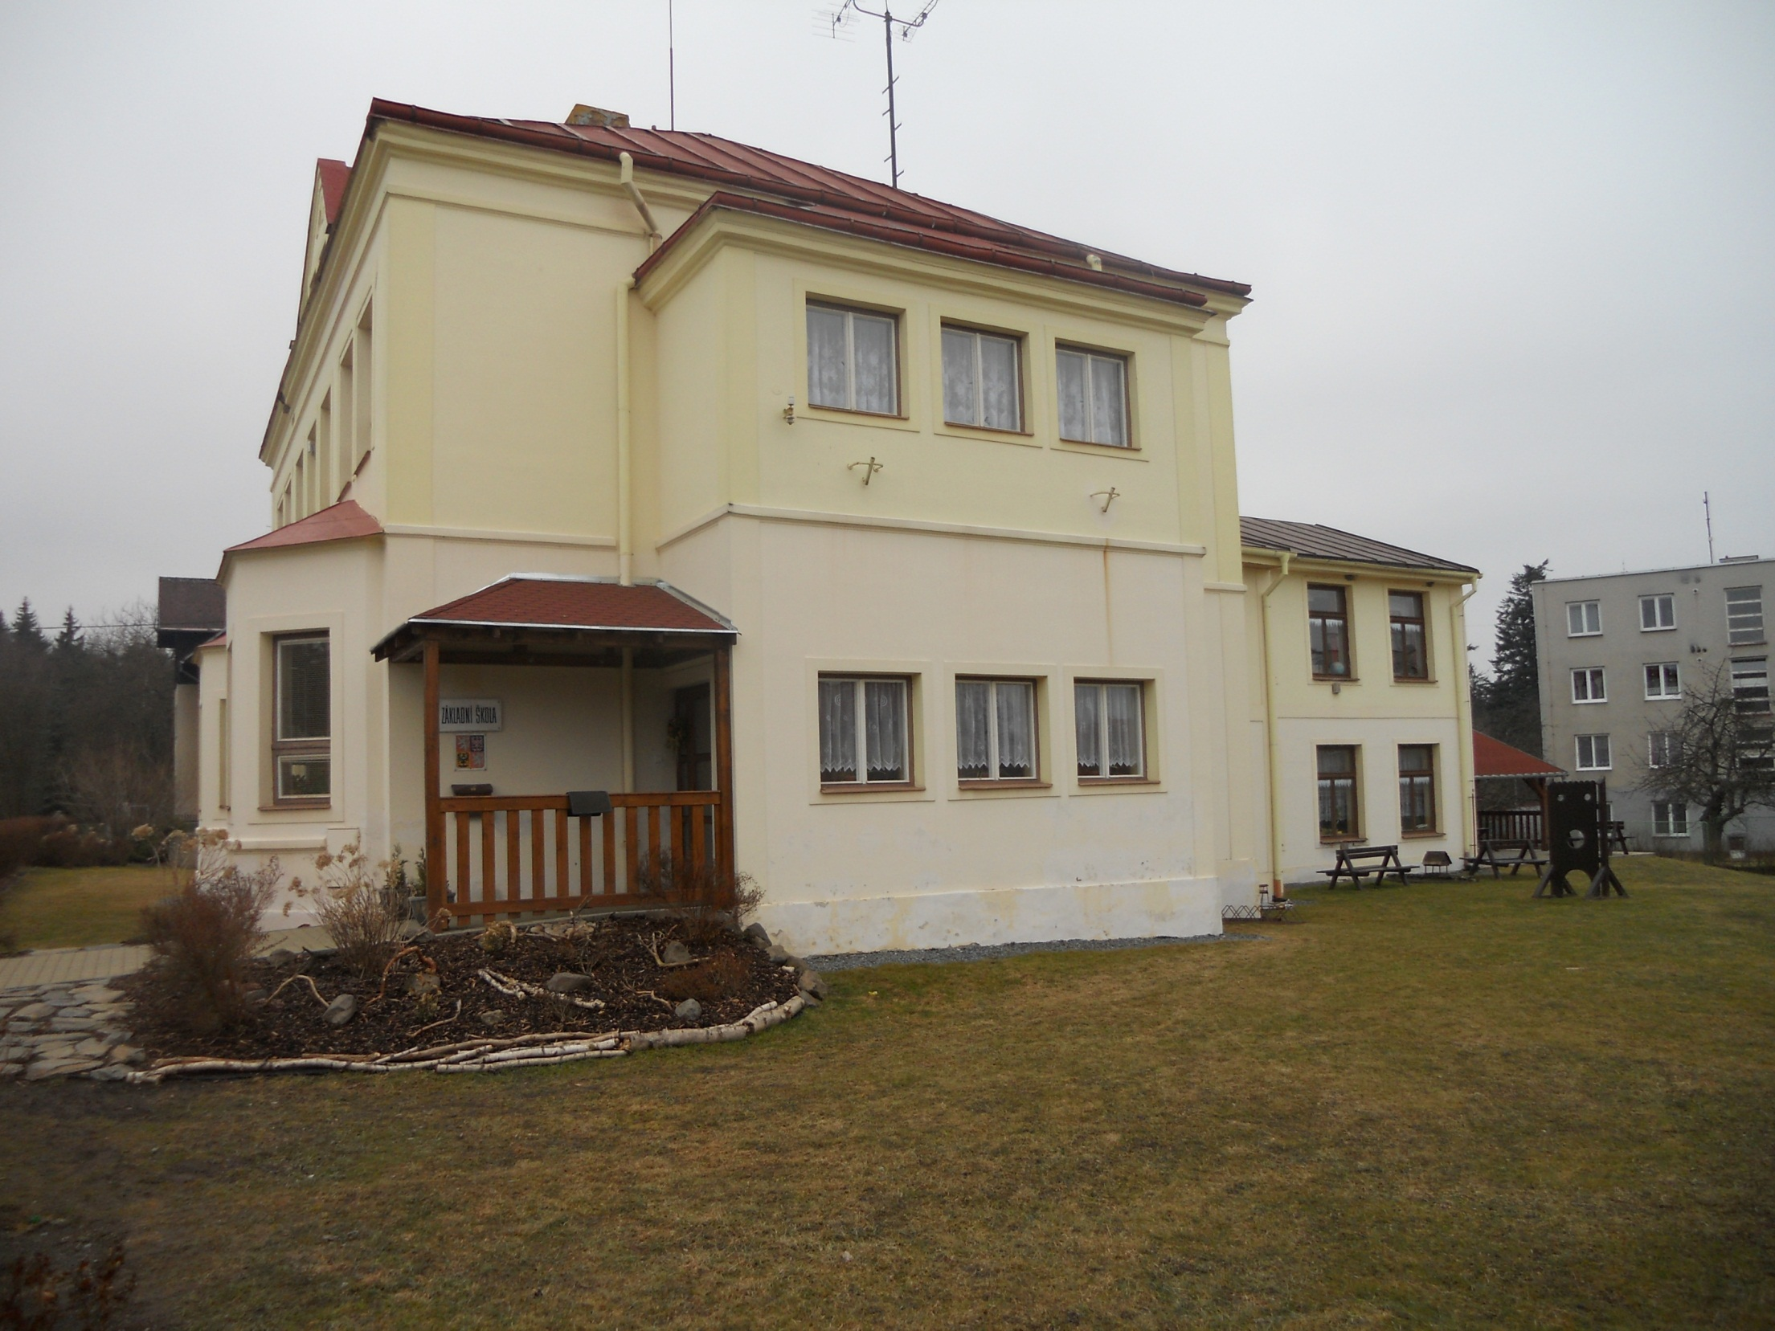
Ř |  | D |  | T |  | L | N
V |  | O | D
 | R |  | Ž |  | N
T |  | Í |  | A
Notes:
Doplň, názvy přečti a posuň je na správné místo.

Slide 7
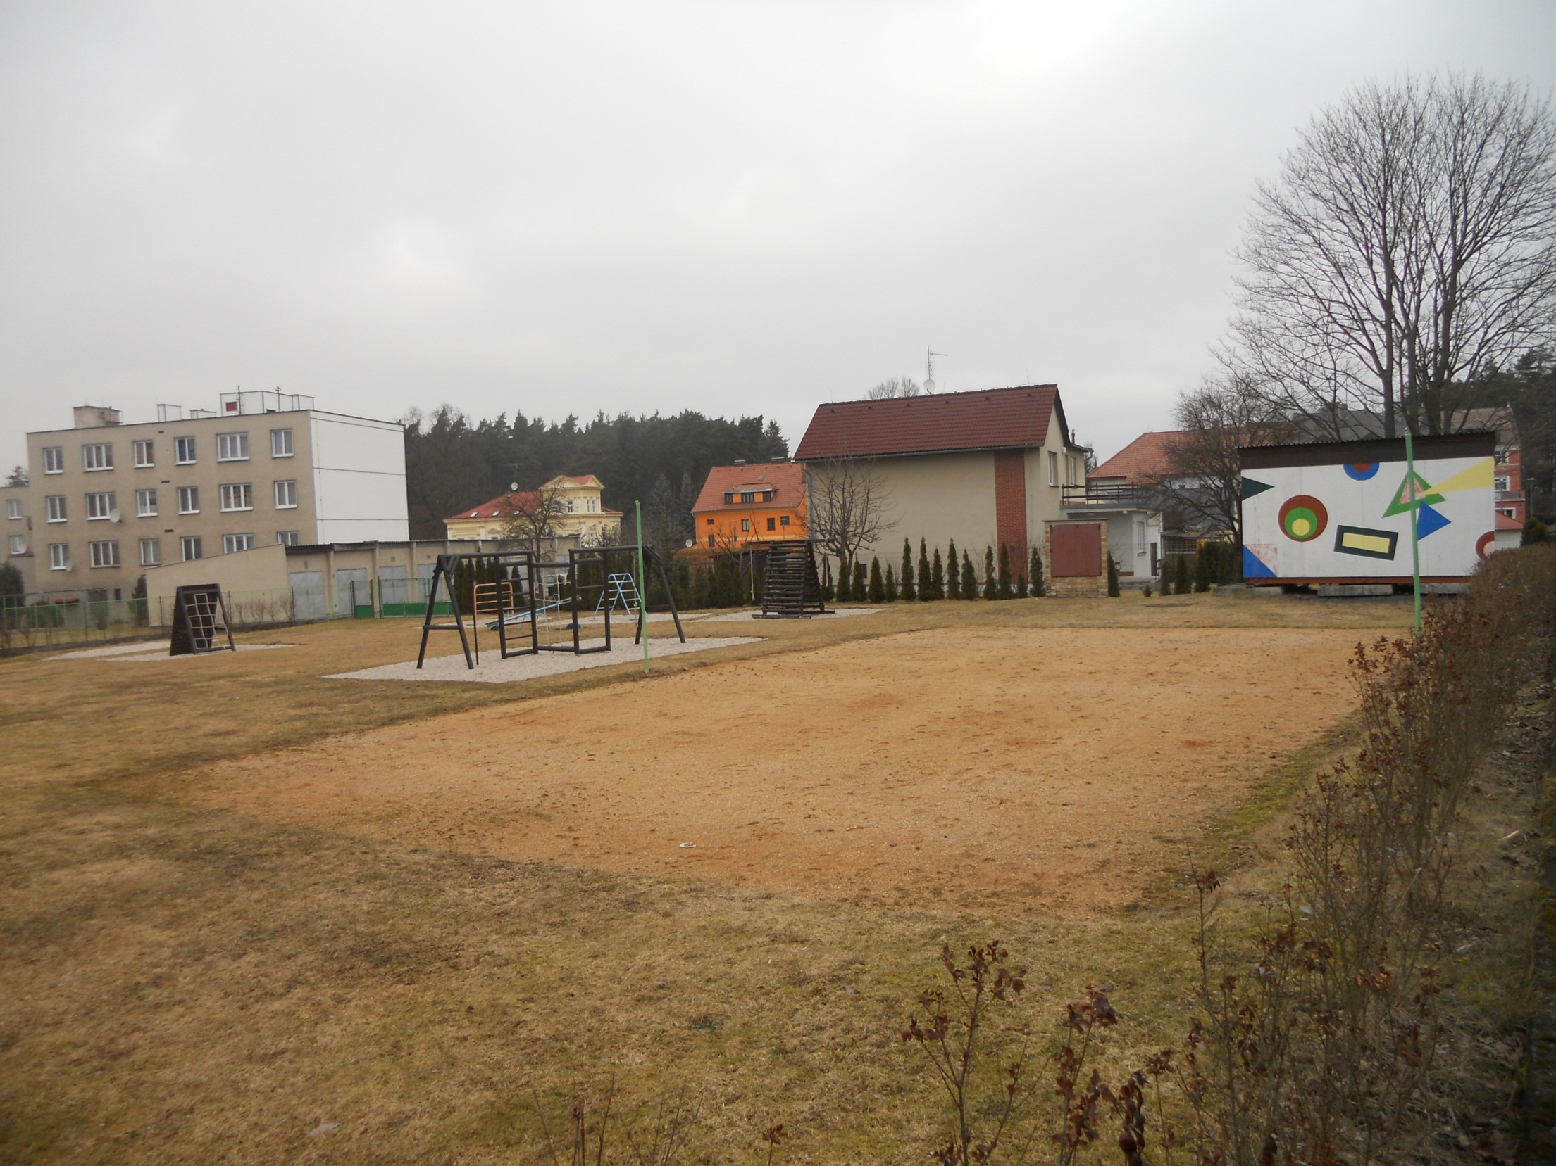

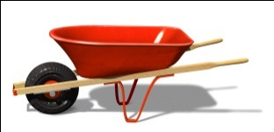
Notes:
Rozlož (přesuň) obrázky na školní zahradu podle toho, kam patří.

Slide 8
Citace
Fotografie: www.ofice.microsoft.com

